Slide 1
BAHASA DAN ALGORITMA PEMROGRAMAN

Slide 2
Bahasa Pemrograman
Bahasa atau dalam bahasa inggris language adalah suatu sistim untuk berkomunikasi
Bahasa manusia disebut bahasa alamiah (natural languages), dimana komputer tidak bisa memahaminya
Komputer mengerjakan transformasi data berdasarkan kumpulan perintah program yang telah dibuat oleh pemrogram
Kumpulan perintah ini harus dimengerti oleh komputer, berstruktur tertentu (syntax) dan bermakna
Pemrograman merupakan pengkodean (coding atau program writing = penulisan program) dan pengujiannya (testing) berdasarkan rancangan tertentu

Slide 3
Bahasa Tingkat Rendah
Merupakan bahasa assembly atau bahasa mesin
Bahasa ini lebih dekat ke mesin (hardware)

Slide 4
Bahasa Mesin
Bahasa mesin merupakan representasi tertulis machine code (kode mesin)
Bersifat khusus dan dimengerti langsung oleh mesin
Abstraksi bahasa ini adalah kumpulan kombinasi kode biner 0 dan 1

Slide 5
Bahasa Assembly
Bahasa rakitan (assembly language) merupakan notasi untuk menyajikan bahasa mesin yang lebih mudah dipahami oleh manusia
Sudah menggunakan simbol alpabet yang bermakna
Contoh:
MOV AX 1111
Artinya : Pindahkan ke register AX nilai 1111

Slide 6
Bahasa Tingkat Tinggi
Bahasa pemrograman yang dekat dengan bahasa manusia
Kelebihan utama dari bahasa ini adalah mudah untuk di baca, tulis, maupun diperbaharui
Sebelum dijalankan program harus terlebih dahulu di-compile
Contoh: Java, Pascal, C#, dll
Pada generasi bahasa pemrograman terakhir, kedua cara interpretasi dan kompilasi digabungkan dalam satu lingkungan pengembangan terpadu (IDE = integrated development environ-ment)

Slide 7
Compiler dan Intepreter
Compiler adalah suatu program yang menterjemahkan bahasa program (source code) ke dalam bahasa objek (object code)
Compiler menggabungkan keseluruhan bahasa program dikumpulkan kemudian disusun kembali

Slide 8
Tahapan Kompilasi
Pertama source code ( program yang ditulis) dibaca ke memory computer
Source code tersebut diubah menjadi object code (bahasa assembly)
Object code dihubungkan dengan library yang dibutuhkan untuk membentuk file yang bias di eksekusi
Compiler memerlukan waktu untuk membuat suatu program yang dapat dieksekusi

Slide 9
Interpreter
Interpreter menganalisis dan mengeksekusi setiap baris dari program tanpa melihat program secara keseluruhan
Eksekusi yang bisa dilakukan dengan segera, tanpa melalui tahap kompilasi

Slide 10
Tipe Pemrograman
Dalam Bahasa pemrograman komputer terdapat tipe pemrograman:
Tipe pemrograman terstruktur
Tipe pemrograman prosedural

Slide 11
Pemrograman Terstruktur
Cara pemrosesan data yang terstuktur
Terstruktur dalam analisa, cara dan penulisan program
Prinsip pemrograman terstruktur mempunyai ciri khasnya

Slide 12
Ciri Khas Terstruktur
Menggunakan rancangan pendekatan dari atas ke bawah (top down design)
Membagi program ke dalam modul-modul logika yang sejenis
Menggunakan sub-program untuk proses-proses sejenis yang sering digunakan
Menggunakan pengkodean terstruktur: IF ........... THEN, DO ........ WHILE dan lain-lainnya
Gunakan nama-nama bermakna (mnemonic names)
Membuat dokumentasi yang akurat dan berarti

Slide 13
Tahapan rancangan atas ke bawah
Tentukan keluaran (output) yang diminta, masukan (input) yang diperlukan dan proses-proses utama yang diperlukan untuk transformasi data
Membagi proses utama ke dalam modul-modul fungsional
Buat algoritma msing-masing modul, dari modul utama ke sub-sub modul

Slide 14
Pemrograman procedural
Bahasa pemrograman yang mendukung pembuatan program sebagai kumpulan prosedur
Bagian dari program untuk melakukan operasi-operasi yang sudah ditentukan dengan menggunakan parameter tertentu

Slide 15
Algoritma
Algoritma lebih merupakan alur pemikiran untuk menyelesaikan suatu pekerjaan atau suatu masalah
Algoritma inilah yang kemudian dijadikan landasan (pedoman) untuk membuat program computer
Digunakan untuk memecahkan suatu permasalahan maka menghasilkan suatu jawaban atas permasalahan

Slide 16
Algoritma & Struktur Data
Pemecahan masalah tidak harus dengan langsung menulis program dengan bahasa pemrograman tertentu
Disain pemecahan masalah lebih penting
Algoritma menjadi sarana untuk merancang urutan langkahlangkah logis penyelesaian masalah yang disusun secara sistematis
Variasi algoritma muncul dalam hal penanganan data:
Bagaimana data disusun
Data mana yang disimpan di memori
Data mana yang digunakan pada saat tertentu, dll
Perlu strategi penanganan data : struktur data

Slide 17
Algoritma
Ciri-ciri algoritma yang baik :
1. Benar secara logika
2. Jumlah langkah/step berhingga dan tertentu
3. Efektif
4. Harus terminate pada kondisi tertentu
5. Output yang dihasilkan tepat

Slide 18
Langkah Pemecahan Masalah
Inisiasi solusi secara umum:
Deskripsi masalah
Merancang algoritma-algoritma untuk
Memecahkan masalah (bisa lebih dari
Satu solusi untuk satu permasalahan)
Menekankan pada ketepatan solusi

Slide 19
Langkah Pemecahan Masalah
Analisa algoritma :
Menekankan pada efisiensi
Efisiensi waktu dan efisiensi ruang
Melakukan analisa algoritma dari solusi-solusi yang dirancang
Memilih metode struktur data yang tepat

Slide 20
Langkah Pemecahan Masalah
Implementasi solusi
Menggambar flowchart dan atau menulis pseudocode
Menerjemahkan ke dalam bahasa pemrograman tertentu
Melakukan pengujian (debugging) dan perbaikan program

Slide 21
Standar Program yang Baik
Standar Penyusunan Program
Kebenaran logika
Waktu untuk penulisan program
Kecepatan maksimum eksekusi program
Ekspresi penggunaan memori
User friendly (bisa dikembangkan programmer developer lain)
Portability (instalasi dan inisiasi mudah)
Pemrograman Modular (memudahkan perawatan)

Slide 22
Standar Program yang Baik
Standar Perawatan Program
Dokumentasi pemakaian untuk pengguna
Dokumentasi pengembangan untuk programmer (biasanya berbentuk komentarkomentar pada source code program)
Konvensi penulisan instruksi (memudahkan pengerjaan program oleh programmer lain)

Slide 23
Penyajian Algoritma
Algoritma disajikan dengan tulisan dan gambar
Algoritma yang disajikan dengan tulisan berupa pseudocode
Sedangkan yang disajikan dengan gambar berupa flowchart (bagan alir)

Slide 24
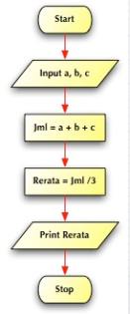
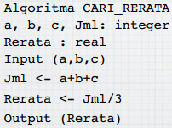
Contoh Penyajian Algoritma
Algoritma untuk mencari rata-rata dari 3 bilangan bulat yang diinputkan:
Algoritma dengan struktur bahasa Indonesia
Baca bilangan a, b, dan c
Jumlahkan ketiga bilangan tersebut
Bagi jumlahnya dengan 3
Tulis hasilnya
Algoritma dengan pseudocode
Algoritma dengan flowchart

Slide 25
Flowchart
Flowchart (bagan alir) adalah suatu bagan yang menggambarkan /mempresentasikan suatu algoritma/prosedur untuk menyelesaikan masalah
Flowchart ada dua macam :
Flowchart System
Flowchart Program

Slide 26

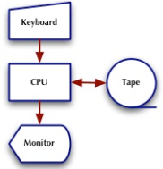
Flowchart system
Yaitu bagan yang menggambarkan suatu prosedur dan proses suatu file dalam suatu media menjadi file dalam media yang lain dalam suatu sistem data.
Simbol yang digunakan :

Slide 27

Flowchart program
Yaitu bagan yang menggambarkan urutan logika dari suatu prosedur pemecahan masalah
Simbol yang digunakan:
: menunjukkan awal dan akhir dari program
: memberikan niai awal pada suatu variabel atau counter
: menunjukkan pengolahan aritmatika dan pemindahan data
: menunjukkan proses input atau output
: untuk mewakili operasi perbandingan logika
: proses yang ditulis sebagai sub program, yaitu prosedur/ fungsi
: penghubung pada halaman yang sama
: penghubung pada halaman yang berbeda

Slide 28
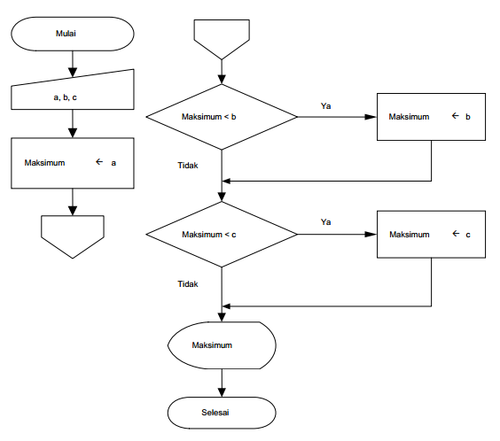
Contoh Flowchart

Slide 29
Pseudocode
Mempermudah pembuatan program
Independen dari berbagai bahasa pemrograman
Notasi-notasinya bisa diterjemahkan ke berbagai bahasa pemrograman

Slide 30
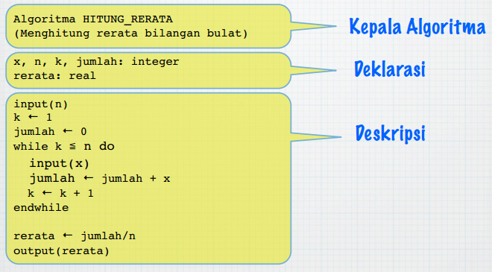
Struktur Pseudocode

Slide 31
Struktur Pseudocode
Judul algoritma
Bagian yang terdiri atas nama algoritma dan penjelasan (spesifikasi) dari algoritma
Deklarasi Bagian untuk mendefinisikan semua nama yang digunakan di dalam program. Nama tersebut dapat berupa nama tetapan, peubah atau variabel, tipe, prosedur, dan fungsi
Deskripsi
Bagian ini berisi uraian langkahlangkah penyelesaian masalah yang ditulis dengan menggunakan aturan-aturan

Slide 32
Algoritma ada Empat Proses
Sequence Process
Merupakan instruksi yang dikerjakan secara sekuensial (berurutan)
Selection Process
Instruksi yang dikerjakan jika memenuhi suatu kriteria atau kondisi (keadaan) tertentu
Iteration Process
Instruksi yang dikerjakan selama memenuhi suatu kriteria atau kondisi (keadaan) tertentu
Concurrent Process
Beberapa instruksi dikerjakan secara bersama

Slide 33
Sequence Process
Contoh sequence process:
Masalah penukaran isi ember. Masalah penukaran isi ember dapat kita aplikasikan untuk masalah berikut ini:
Mula-mula A bernilai 19 dan B bernilai 33. Jika nilai kedua variabel A dan B tersebut ditukar, A menjadi 33 dan B menjadi 19

Slide 34
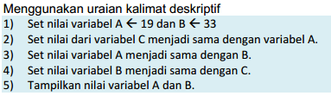

Sequence Process

Slide 35
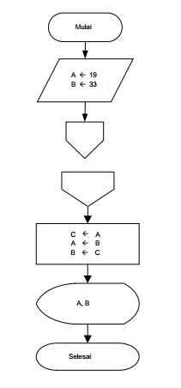
Sequence Process
Jika algoritma tersebut digambar menggunakan flow chart:

Slide 36
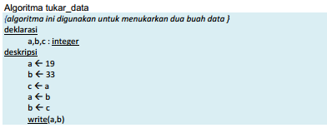
Sequence Process

Slide 37
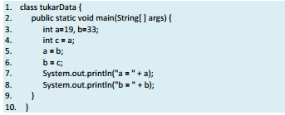
Sequence Process
Konversi ke Java:

Slide 38
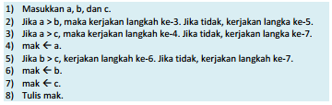
Selection process
Contoh selection process:
Masalah mencari bilangan terbesar dari tiga bilangan yang dimasukkan

Slide 39
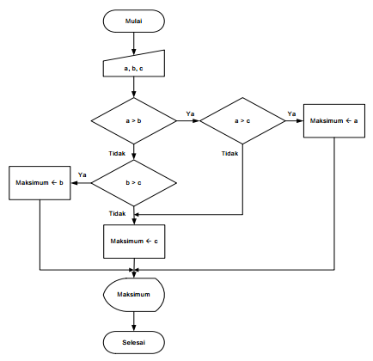
Selection process
Flowchart:

Slide 40

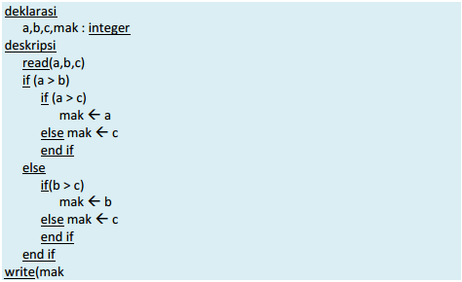
Selection process
Pseudo code:

Slide 41
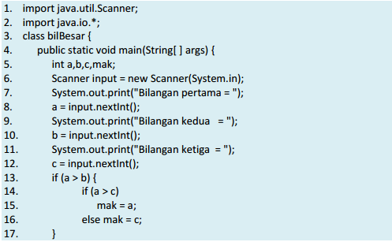
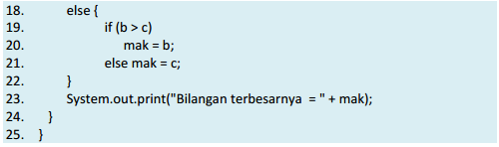
Selection process
Konversi ke Java:

Slide 42
Selection process
Contoh:
Suatu program dimana jika dimasukkan suatu bilangan (1 sampai dengan 7) maka akan menampilkan nama hari.
Bilangan 1 untuk hari Minggu
Bilangan 2 untuk hari Senin
Bilangan 3 untuk hari Selasa
Bilangan 4 untuk hari Rabu
Bilangan 5 untuk hari Kamis
Bilangan 6 untuk hari Jumat
Bilangan 7 untuk hari Sabtu

Slide 43
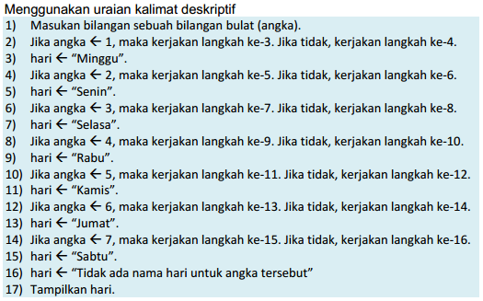
Selection process

Slide 44
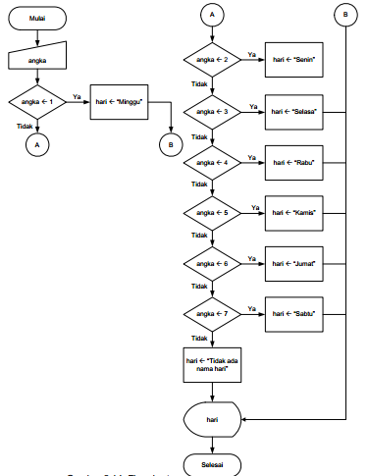

Slide 45
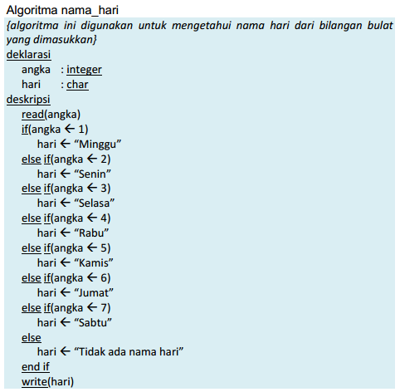

Slide 46
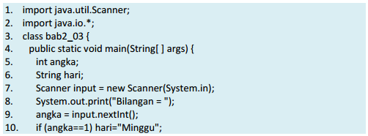
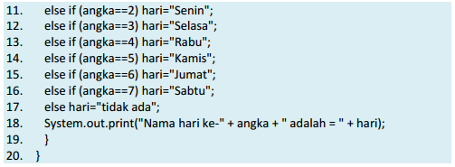

Slide 47
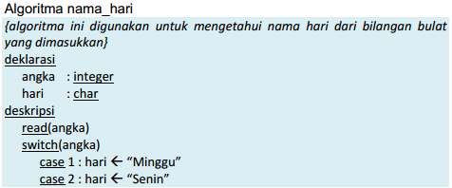
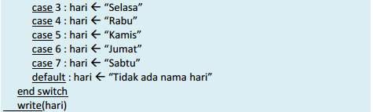
Selection process

Slide 48
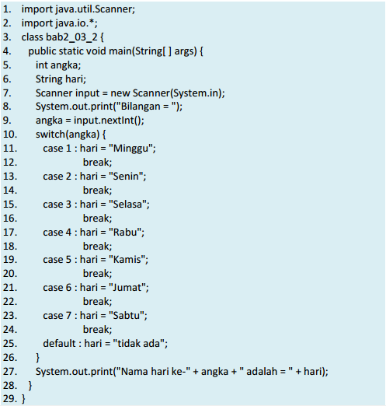

Slide 49
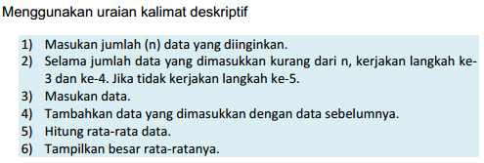
Iteration process
Contoh iteration process:
Masalah menghitung rata-rata dari sejumlah data yang dimasukkan secara manual melalui keyboard

Slide 50
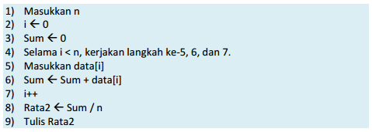
Iteration process

Slide 51
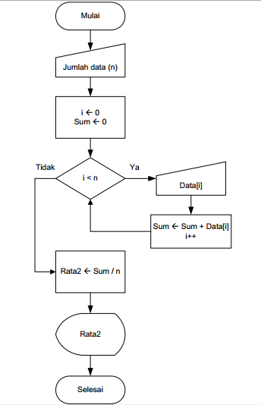

Slide 52
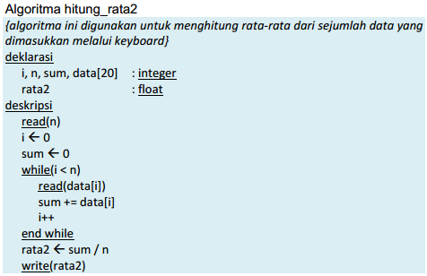
Iteration process

Slide 53
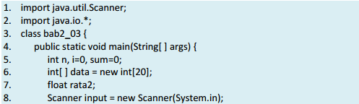
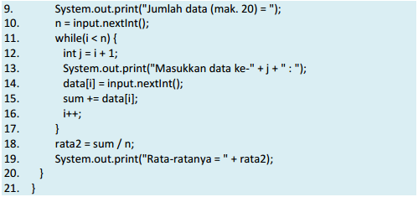

Slide 54
Tugas
Algoritma Luas Persegi Panjang
Algoritma Luas Segi Tiga
Algoritma Mencari bilangan ganjil dari inputan yang dilakukan
Algoritma Konversi Suhu

Slide 55
Selesai

